Slide 1
Deep Trainer
소속
동의과학대학교 컴퓨터 정보과
이름
이재웅 | 이은비 | 최인영

Slide 2
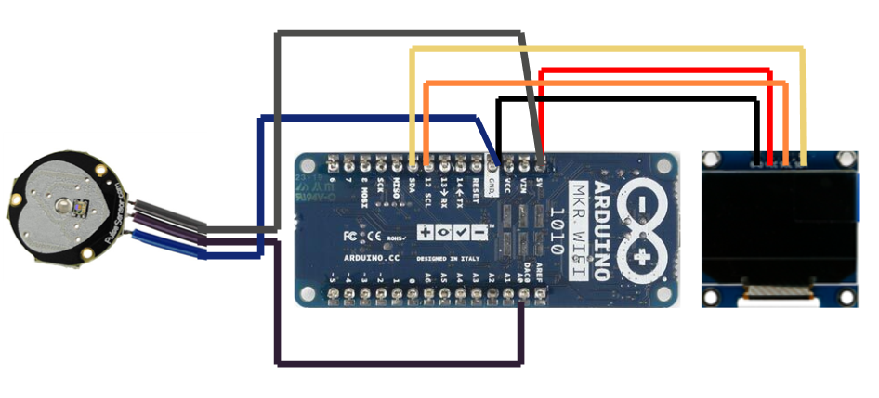
IoT (Internet of Things)
How to use it?

Slide 3
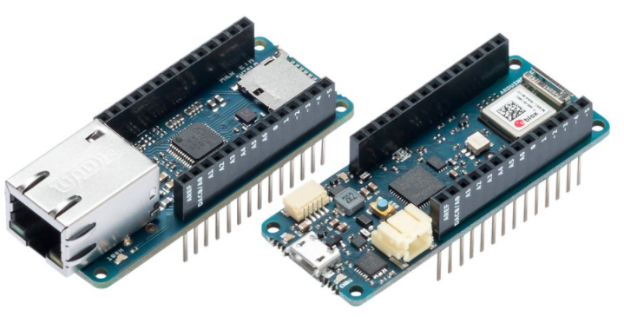
MKR WIFI 1010
▷ mkr 안에 내장된 BLE를 통해 무선으로 데이터값을
전송할 수 있다.
▷ 온라인과 오프라인 모든 환경에서 실행이 가능하다.
→ 배터리만 있어야 가능함
출처. arduino.cc

Slide 4
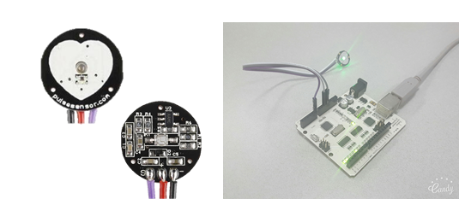
Heartbeat Sensor
▷ 사람의 심박을 측정해주는 센서
▷ 각 5V, GND, A0에 연결해주면 제대로 작동이 된다.

Slide 5
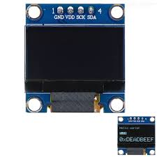
OLED
▷ Lcd의 작은 버전, 작은 화면으로도 자세하고
선명하게 나올 수 있다.
→ 심박값을 표시해주는 역할
▷ SCK, SDA는 12C 통신을 의미한다.
여기서 12C통신은 2개의 선을 이용하는 통신
방식

Slide 6
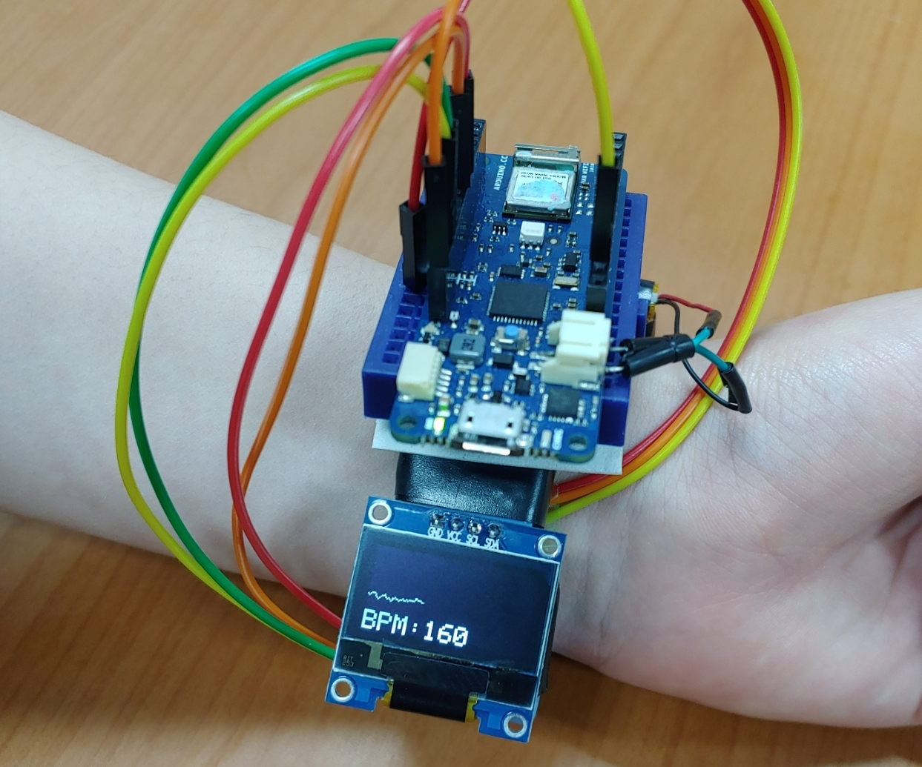
Final Action
배터리를 이용하여 무선으로 사용할 수 있게끔 구성
OLED를 이용하여
심박값을 표시

Slide 7
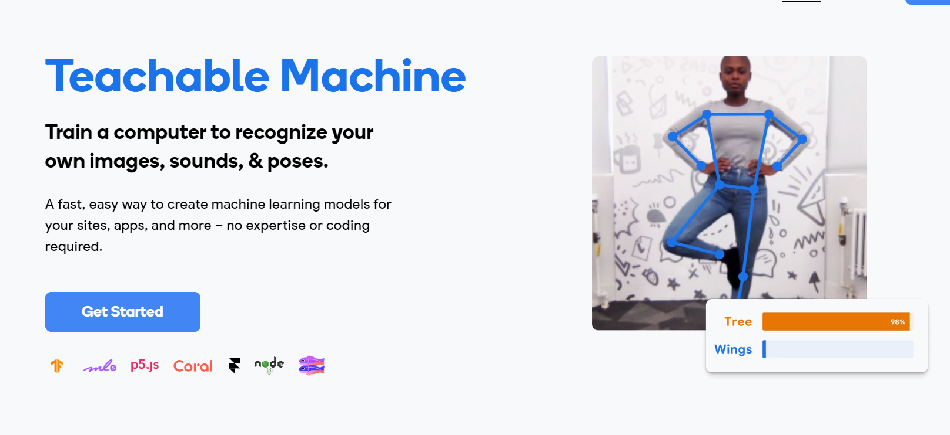
Teachable Machine

Slide 8
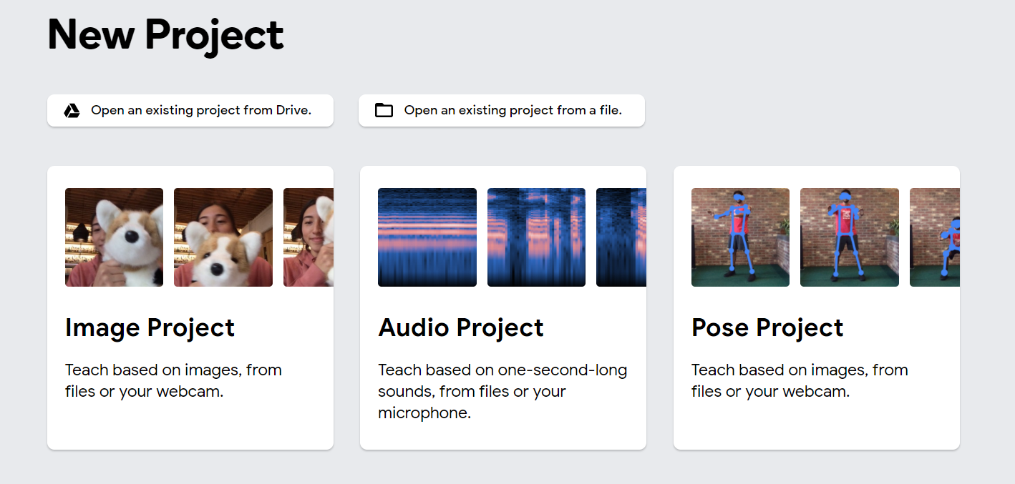
Pose estimation
Using Pose estimation AI model

Slide 9
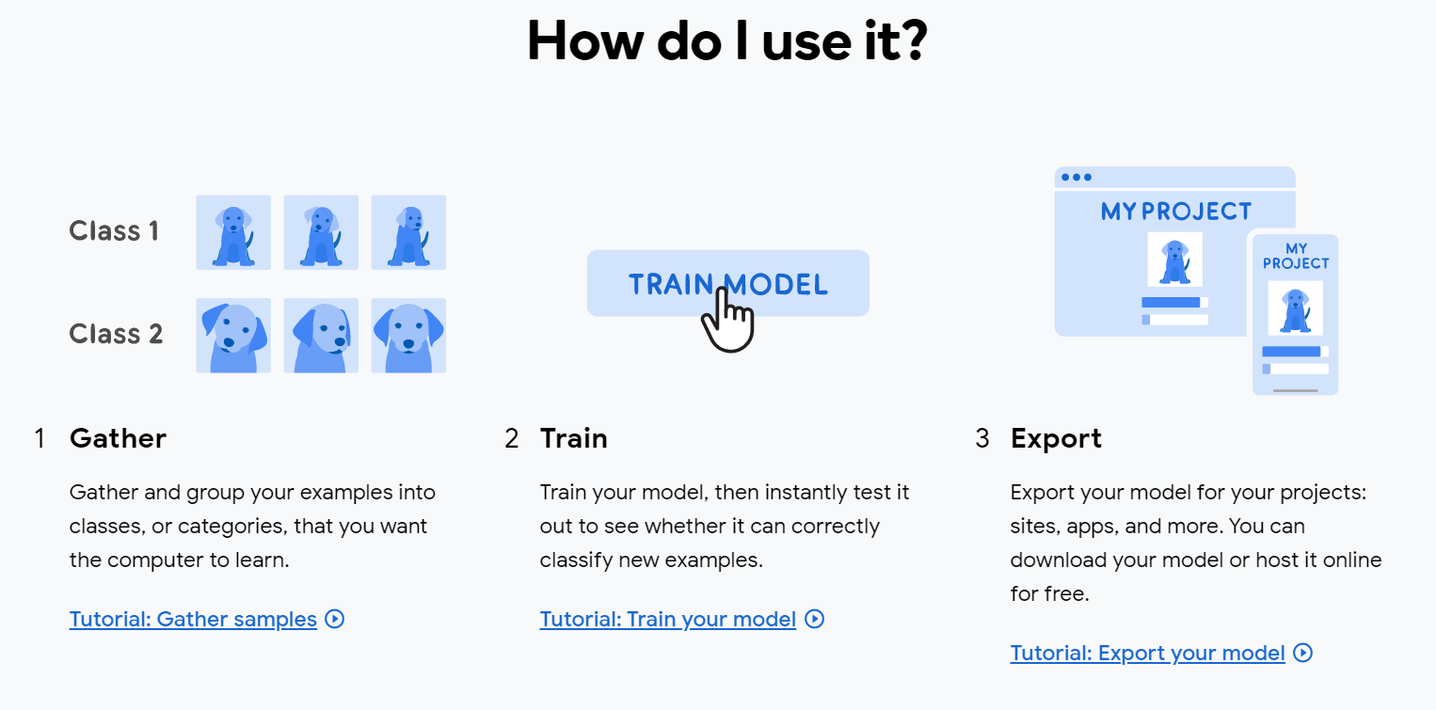
How do I use it?

Slide 10
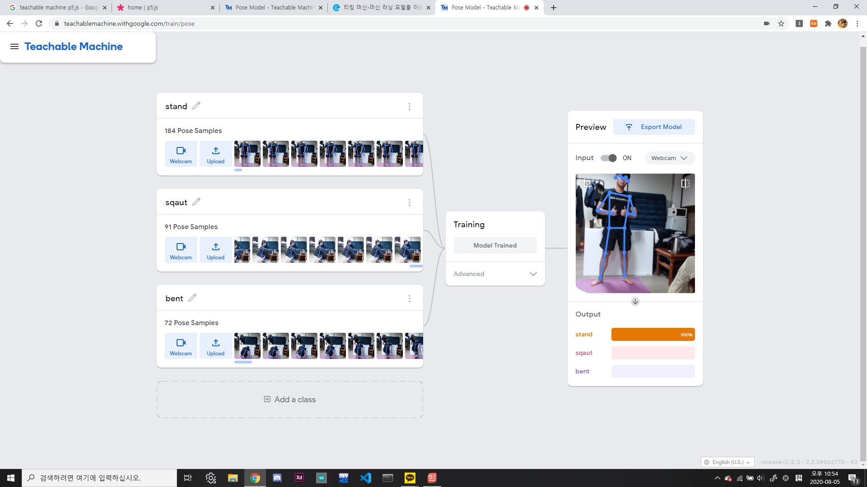
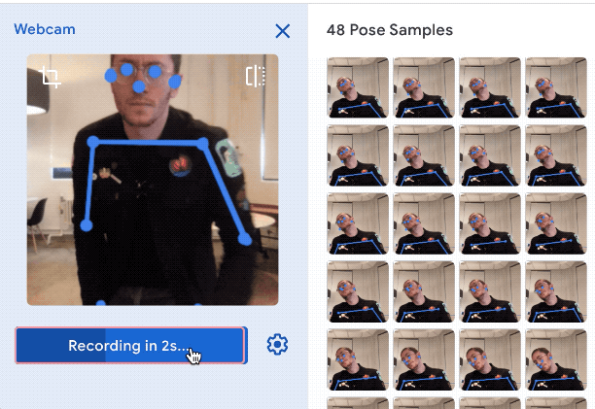
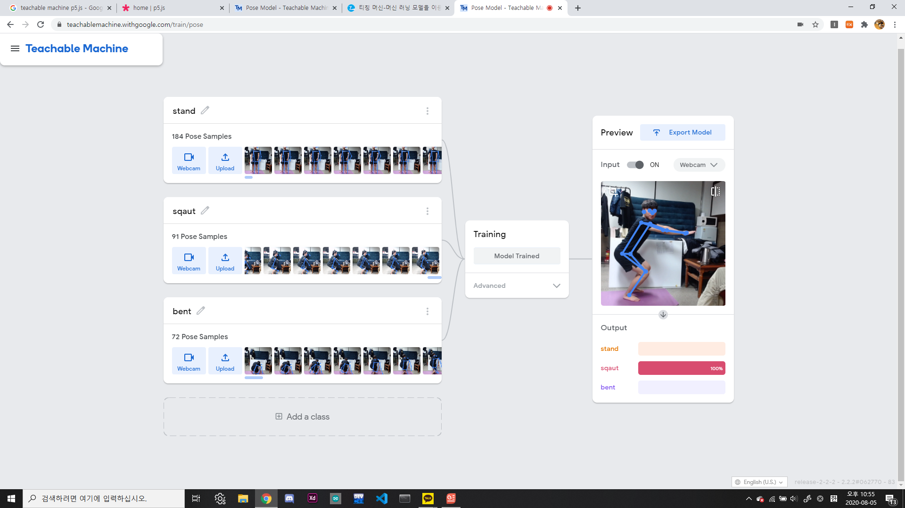
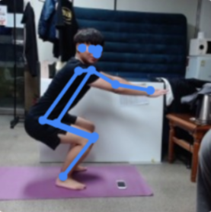
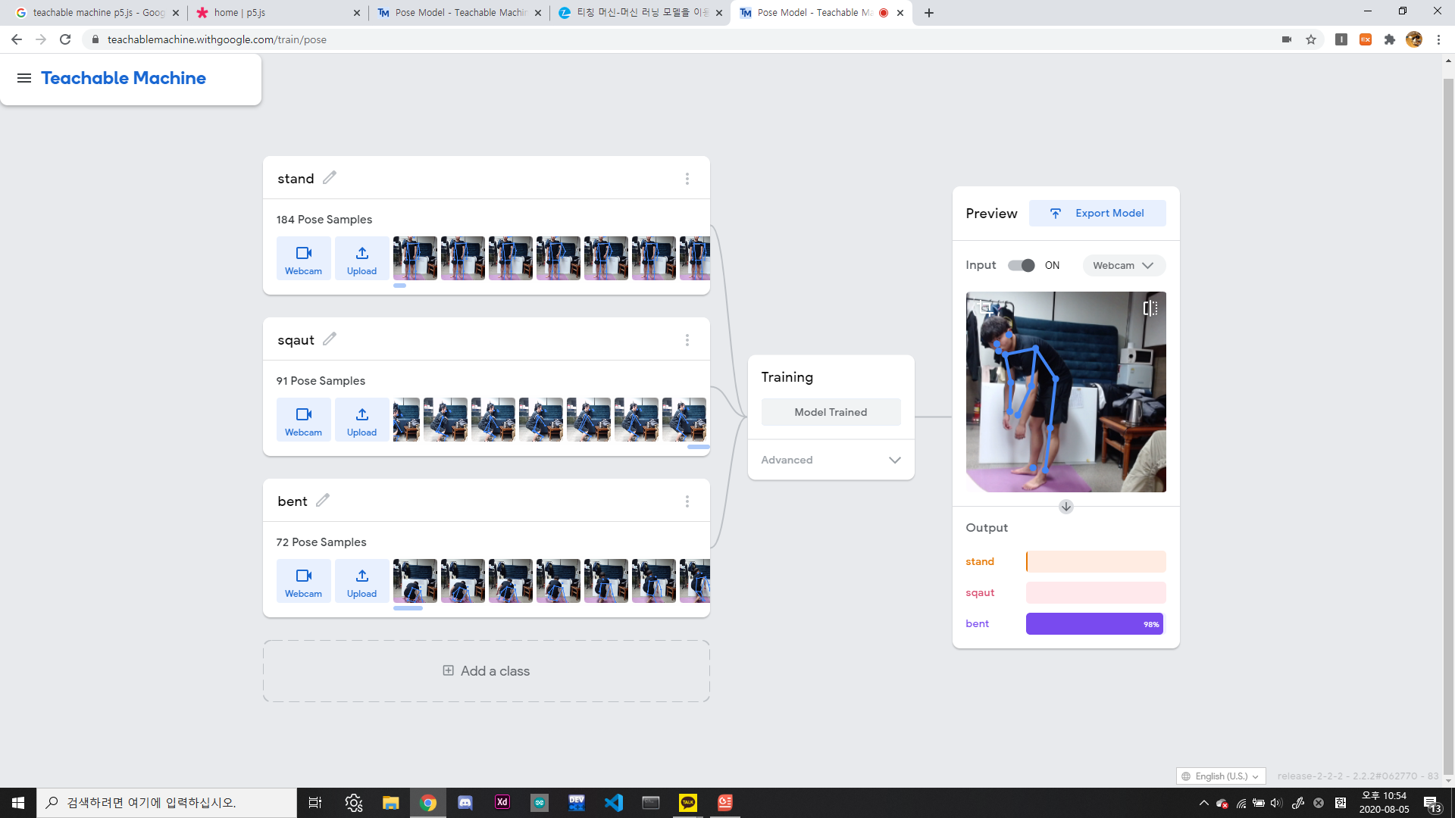
Use pose estimation
Data(Web Cam input)
Data(Web Cam input)
Trained Model
simulation
Trained Model
Simulation

Slide 11


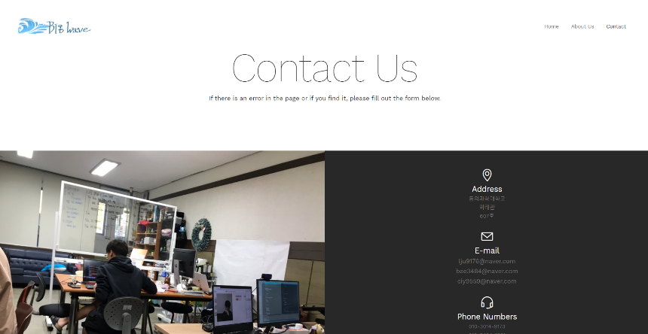
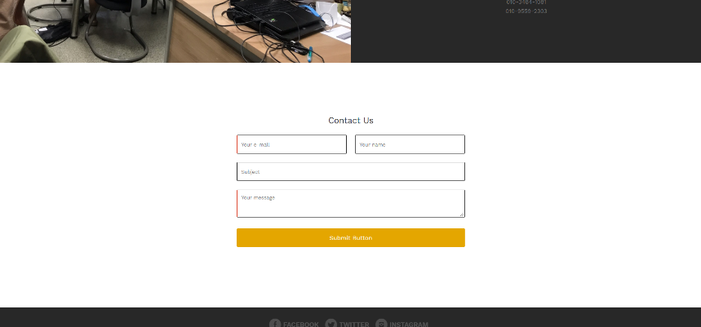
Introduction UI
Brief Page Introduction
60^
60^
60^
Page-Home
Page-About Us
Page-Contact
운동하는 사람의 사진을
클릭하면 해당 운동 기능
페이지로 넘어간다.
작업공간과 프로젝트 참여자의 소개를 한 페이지이다.
개발자의 이메일, 이름 그리고 문의할 수 있는 칸이 있는
페이지이다.

Slide 12
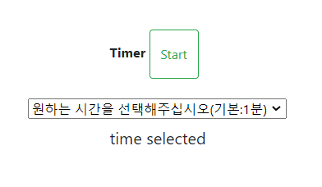
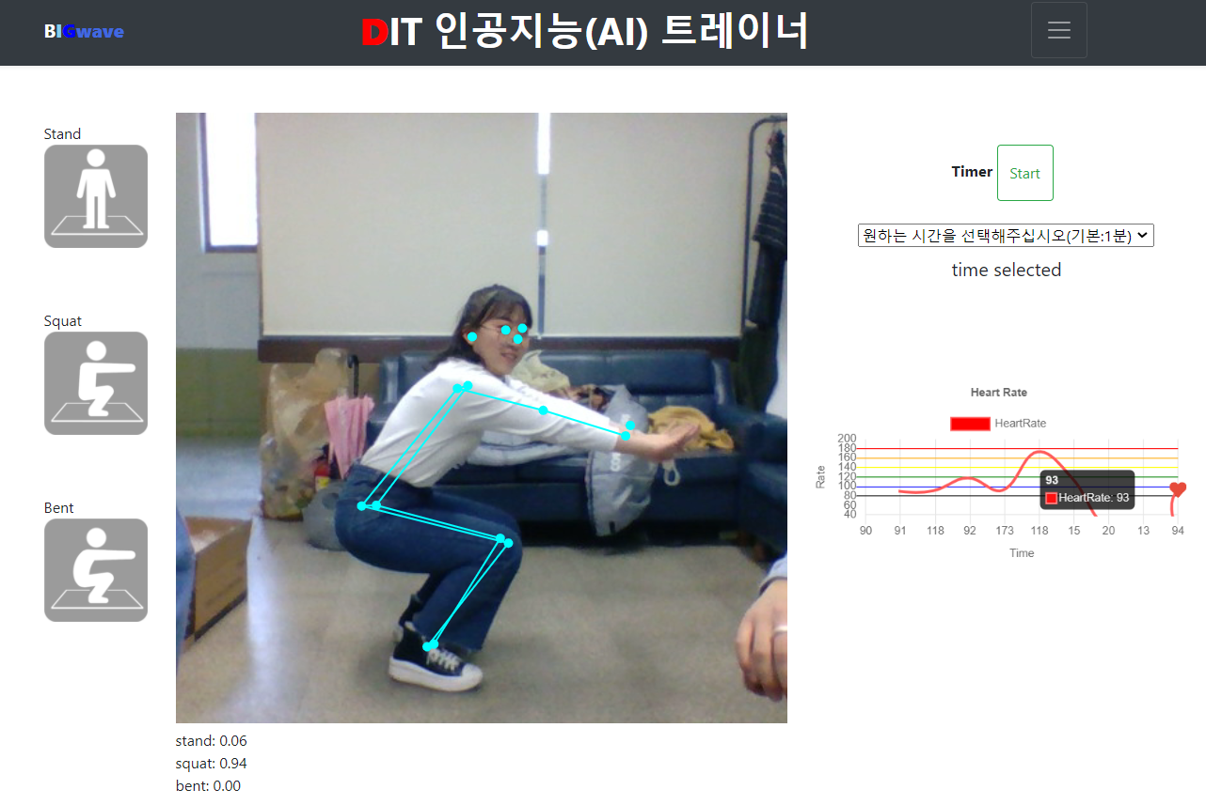
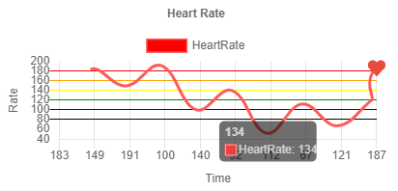
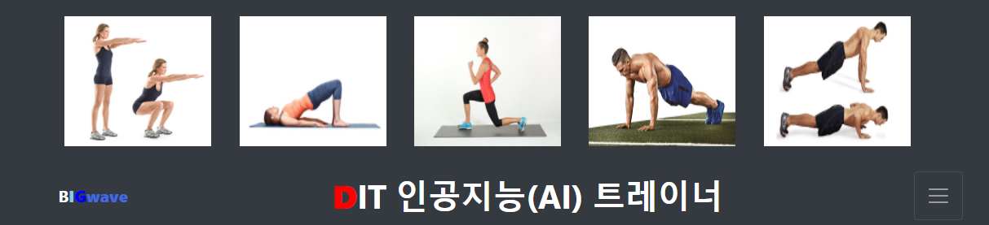
Introduction UI
Brief Page Introduction
60^
60^
Timer fuction
60^
Heart Rate fuction
60^
Page-Function
Slide Menu

Slide 13
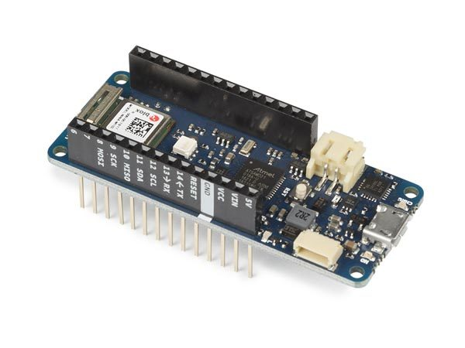
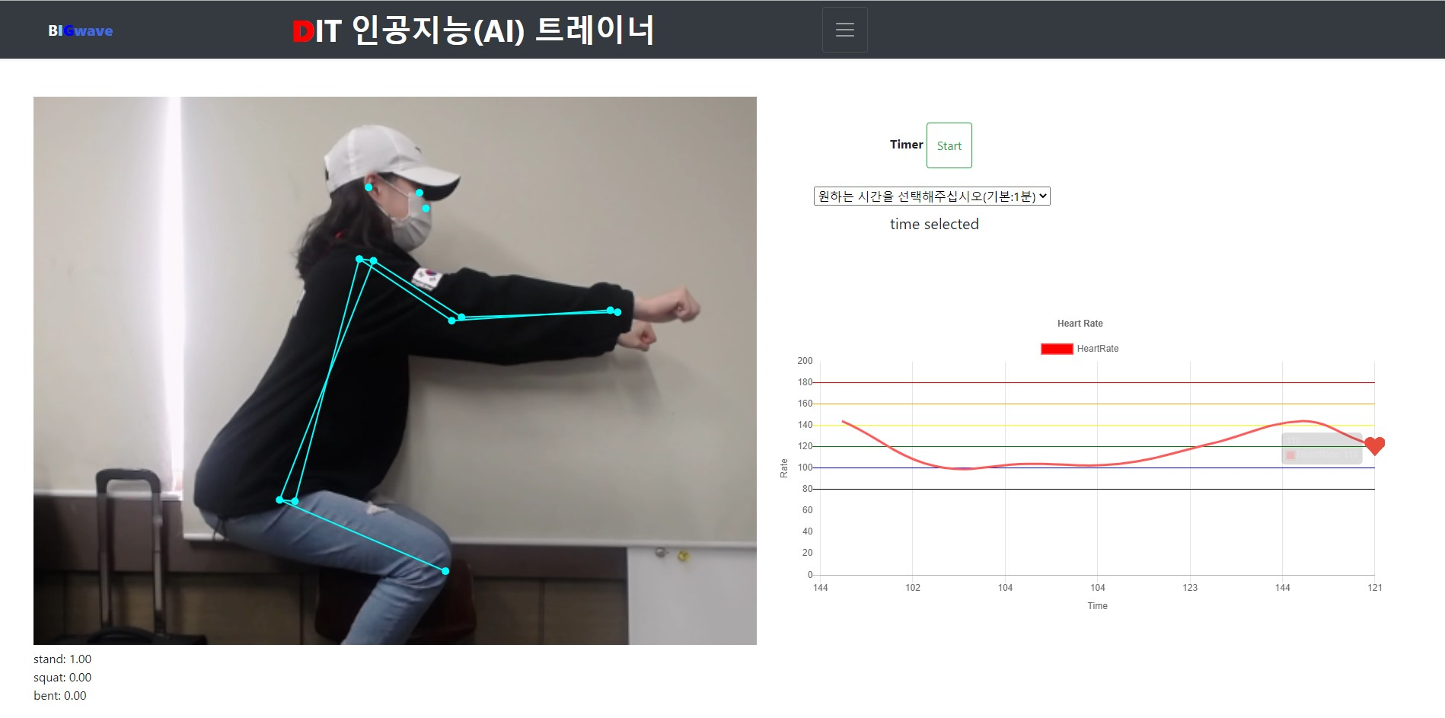


전체 시스템 구조도
Mkrwifi 1010
mkr wifi 1010
Pulse sensor
Pulse sensor
OLED
OLED
Tensorflow
Chart.js
웨어러블 와치

Slide 14
Future plan
Check
제품소개
Check
향후계획
기존 제품과 비교 | AI 헬스 트레이너 | 일반 헬스 트레이너
인공지능 자세 추론 | O | X
개인 맞춤형 서비스 | O | X
다양한 운동 적용 가능 | O | X
가정용 | O | X
심박 모니터링 | O | X
▷ 다양한 운동 종목 추가
▷ 음성 API 확대
▷ Point와 Bone재설정
▷ 웨어러블 기능 추가 및 간략화
▷ 모바일 앱 혹은 모바일 버전 개발
60^
60^

